Slide 1
Úvod do výuky češtiny jako druhého/cizího jazyka
Linda Doleží

Slide 2
Terminologie
Multikulturalismus – přirozený stav společnosti, ve které panuje diverzita (jazyková, náboženská, etnická apod.), zdůrazněna je komparativní dimenze a koexistence
Plurikulturalismus – integrace aspektů různých kultur jedinci (mingling), tradiční koncept homogenity mizí, vznikají vícevrstevnaté identity, jasně ohraničené kategorie nefungují
Interkulturalismus – aktivní dimenze diverzity, interakce jedinců, skupin a komunit, kulturní dynamismus

Slide 3
Mezikulturní komunikace
Subjekty mezikulturní komunikace vstupují do komunikačního procesu s odlišnými, kulturou determinovanými kognitivními a emocionálními strukturami, odlišnými způsoby vnímání a hodnocení skutečnosti.
Lehmannová (1999, str. 24) in Průcha (2001, str. 179)

Slide 4
Vliv kultury
Kultura ovlivňuje aktivitu mozku v průběhu mentalizace, vnímání druhých osob, empatie i emocí.
Vliv skupiny a kulturního okruhu, v němž skupina žije, ovlivňuje sociální poznávání snad ve všech doménách.
(Koukolík, 2016, str. 237−238)

Slide 5
Myšlení
Kultura ovlivňuje myšlení samozřejmě v tom smyslu, že lidé mají různé názory a odlišnou zkušenost, proto má jejich myšlení jiný obsah.
Příslušníci přírodních národů myslí méně kriticky, méně spoléhají na logiku, více na intuici, více se cítí součástí poznávané skutečnosti.
Jung cituje indiánského náčelníka, s nímž důvěrně hovořil: Běloši pořád něco chtějí, jsou neustále neklidní a ustavičně v činnosti. Nevíme, co chtějí. Nechápeme je. Myslíme, že jsou šílení. Zeptal jsem se ho, proč myslí, že běloši jsou všichni šílení. Odpověděl: Říkají, že myslí hlavou. – Ale přirozeně. A čím myslíš ty? Zeptal jsem se ho udiven. My myslíme zde, řekl a ukázal na své srdce.
(Říčan, 2009, str. 101)

Slide 6
Jazyk
Teorie jazykového relativismu - hypotéza Sapira a Whorfa
Mateřský jazyk zásadně ovlivňuje naše chápání světa.
Kolik jazyků máme, tolik světů existuje.
Člověk, jehož mateřským jazykem je čeština, bude mít jiné kulturní zázemí a jinou představu o vnějším světě než např. příslušník indiánského kmene, a to právě díky mateřskému jazyku, který umožňuje chápat svět specifickým a neopakovatelným způsobem.
Jazyky jsou odrazem různých prostředí.
(Černý, 1996, str. 403−405)

Slide 7
Interkulturní psychologie – interkulturní specifika myšlení a inteligence
Příklady inteligentního chování neměřitelného západními testy inteligence (Čeněk et al., 2016, str. 164-165)
moucha-slepice-vrabec
kmen Kpelle, Nigérie vs. my
matematika
děti ulice, Brazílie
paraziti
Vesnice Usenge, Keňa

Slide 8
Buchtel, Norenzyayan (2008)
Kultura ovlivňuje to, jak přemýšlíme o světě
Intuice vs. logika
Západní společnost vs. Asie (Japonsko, Korea, Čína)
Západní společnost preferuje pravidla (analytický přístup), asijská společnost preferuje intuici (asociace, holistický přístup)
2 studie – studie 1: co se ve společnosti obvykle dělá (deskriptivní norma) / studie 2: jak toto chování ve společnosti hodnotíme (injuktivní norma)

Slide 9
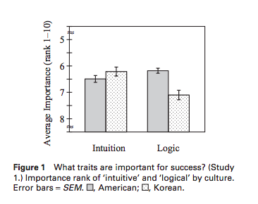
Studie 1 – Logika vs. intuice
76 studentů USA, 58 studentů Korea

Slide 10
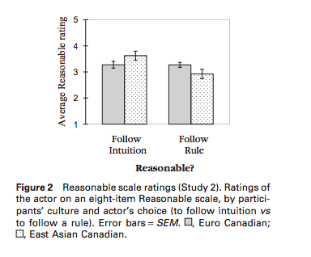
Studie 2 – Bylo to rozumné?
80 studentů Kanada: 47 samo sebe označilo za evropské Kanaďany, 33 samo sebe označilo za Kanaďany východoasijského původu

Slide 11
Typy úkolů
Kulturní-férovost
(Doleží, Vyšínová, Nikolai, 2015)

Slide 12
Školní prostředí
Role učitele
Role rodičů
Morální hodnoty

Slide 13
ETNODIFERENCUJÍCÍ ZNAKY
(PRŮCHA, 2001)
Styly rodinné výchovy
Rozdíly ve školní edukaci
Rozdíly v komunikaci
RŮZNÉ KULTURNÍ VZORCE

Slide 14
VÝCHOVA V PŘEDŠKOLNÍM VĚKU
Očekávání a požadavky (rodiče x škola)
Míra odpovědnosti za výchovu dětí (rodiče x škola)
Rodiče – základní dovednosti kognitivního charakteru (jméno, adresa, písmena, čísla…) a základní komunikační dovednosti (výslovnost, naslouchání, popis zkušeností apod.)

Slide 15
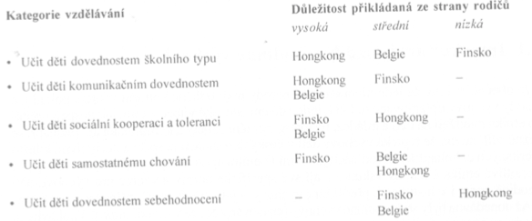

Slide 16
ISPA (1994) IN PRŮCHA (2001, STR. 169)
Komparace výchovných ideí a praxe ruských a amerických matek a učitelek MŠ
??? Vychovávají děti k poslušnosti, zachovávání norem konformity, tradiční orientace výchovy, důraz na vztahy s vrstevníky
??? Považují za důležitou výchovu k individuálnímu rozvoji dětí, k posilování jejich zvídavosti, k jejich nezávislému chování
Kolektivismus vs. individualismus

Slide 17
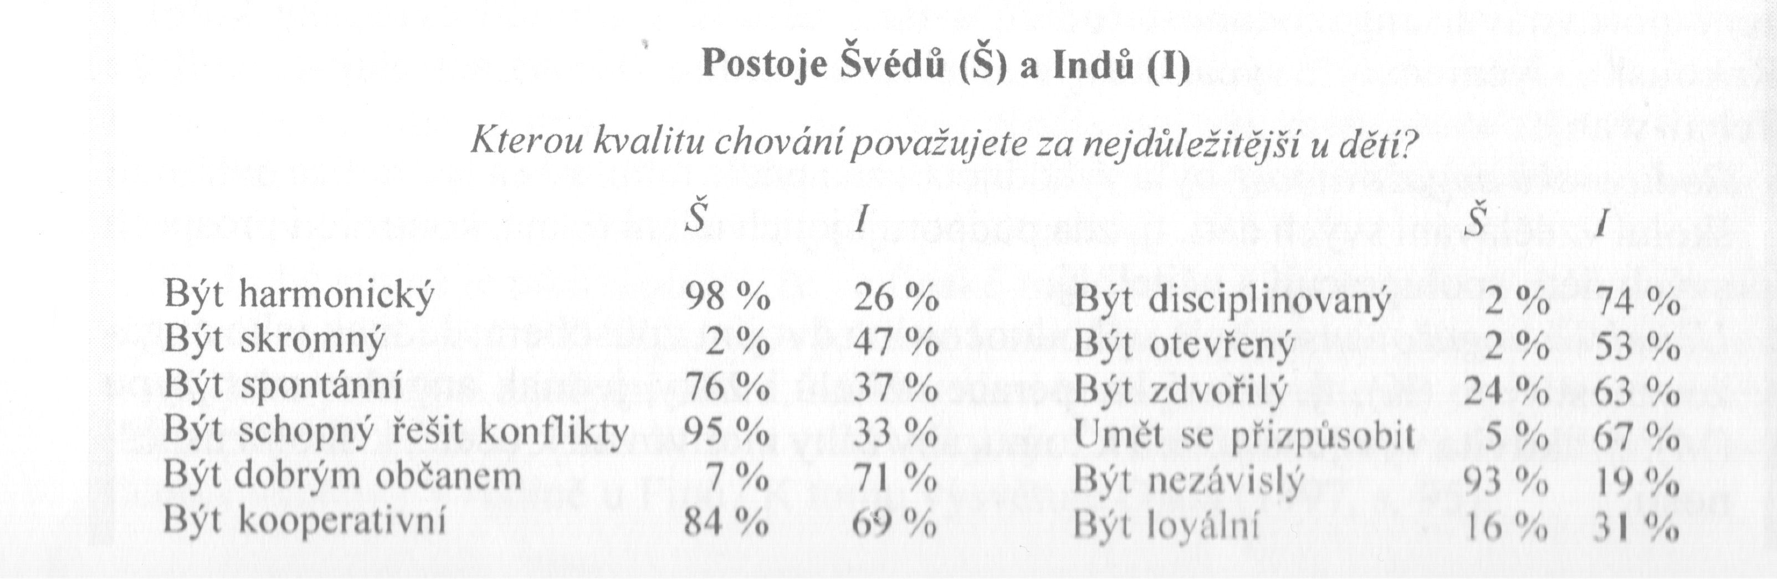
RODINNÉ VZORCE / KULTURNĚ PÁROVÉ HODNOTY

Slide 18
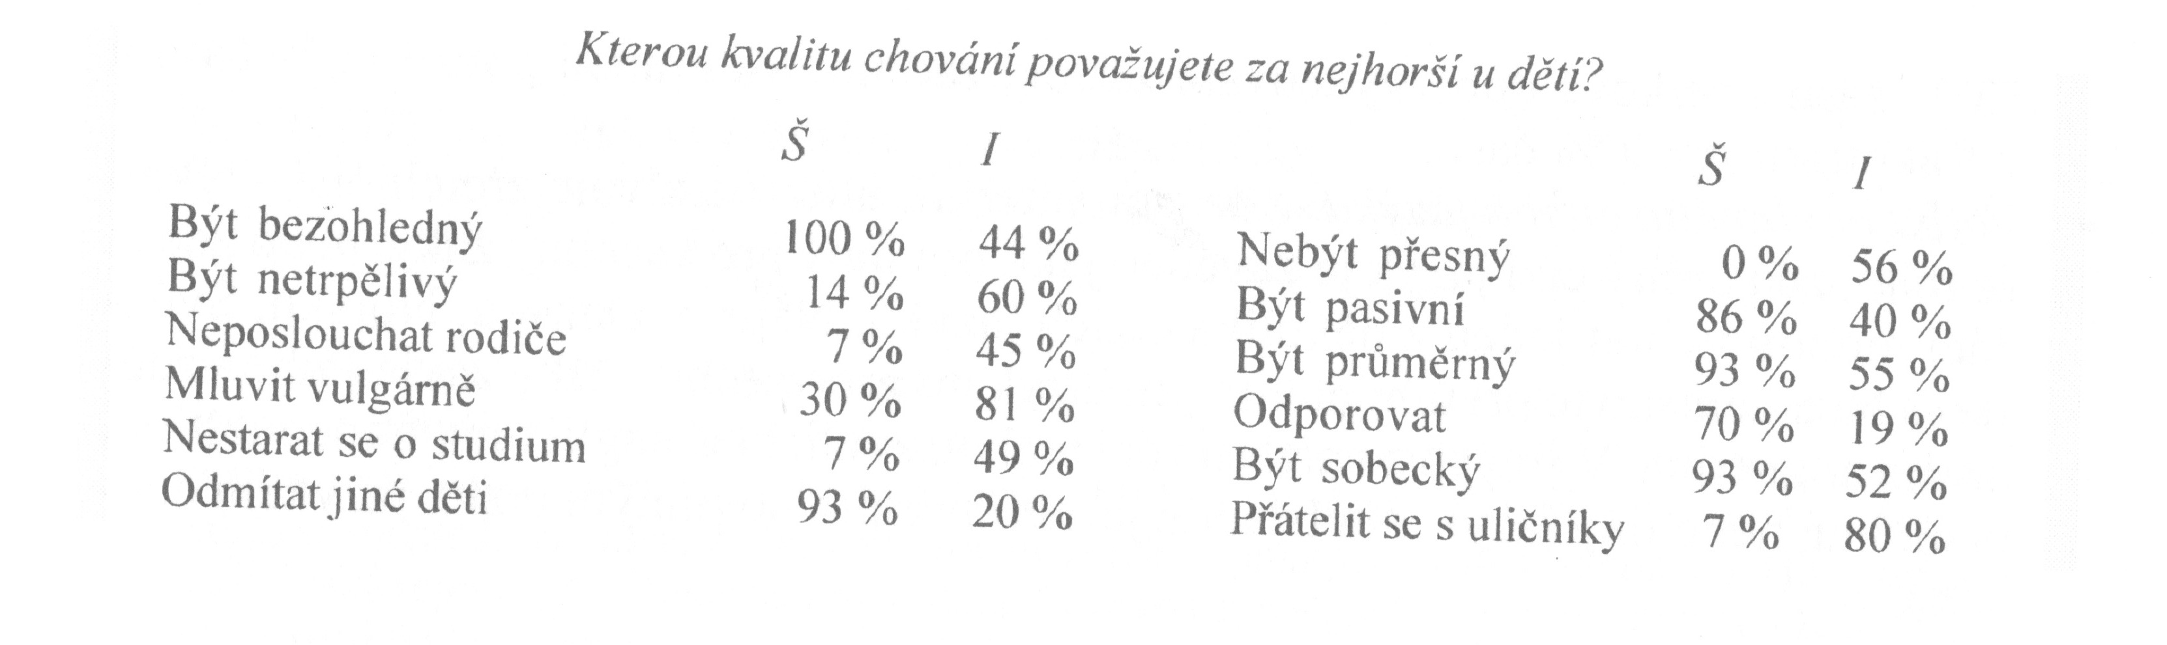

Slide 19
INTERKULTURNÍ ROZDÍLY VE ŠKOLNÍ EDUKACI
Plánovaný obsah a cíl vzdělávání
Interakce mezi učiteli a žáky
Postoje učitelů vůči žákům a jejich rodičům
Orientace žáků a studentů na vzdělání jako životní hodnotu
Klima
Váha vzdělávacích výsledků
Cizí jazyky (věk zavádění, časová dotace)
Sebehodnocení

Slide 20
STIGLER, PARRY (1990) IN PRŮCHA (2001, STR. 173)
Srovnání 3 zemí (USA, Japonsko, Čína- Tchai-wan
5500 dětí, 160 škol, 1.-5. ročník
Rozdíly:
organizace vyučování
práce učitelů v hodinách
komunikační styl učitelů

Slide 21
Frontální výuka (Japonsko, Tchai-wan) x skupinová práce (USA)
Chválení (2x častěji v USA), zaměření na pozitiva, a ne chyby, vyvolávání k tabuli v menší míře
Učení musí být zábava?

Slide 22
INTERKULTURNÍ ROZDÍLY V KOMUNIKACI
Lingvistická rozrůzněnost
Rituály a konvence v sociálním styku
Konotace (= doprovodné významy)

Slide 23
Komunikační etiketa
Pravidla neverbální komunikace (líbání, úsměvy, podávání rukou)
Způsob oslovování (veřejná vs. intimní komunikace) (např. používání titulů)
Kulturní šok
Ethnophaulismy (= označení používaná příslušníky hostitelské země pro etnické skupiny imigrantů)

Slide 24
Kubíčková (2009)
Náboženství – skupiny muslimů z Kazachstánu
Nemalují živé bytosti
Nezpívají
Neposlouchají hudbu
TV
Odstranění čerta a Mikuláše z nástěnky ☺

Slide 25
Radostný et al. (2011)
Interkulturní senzitivita
Pocit nejistoty – neutíkat, využít
Kultura školy
Integrace jako obousměrný proces
Odkazují na http://www.czechkid.cz/si.html - užitečný zdroj informací

Slide 26
Punčochář, Bernátková (2011)
Základem je informovanost
Multikulturní aspekty se mohou projevovat průřezově při jakékoliv činnosti
Orientace ve škole
Vyučování (např. oční kontakt, oslovování)
Přestávka
Stravování (návyky, zvuky – Mongolsko a Japonsko)
Prázdniny
Chování na kulturních akcích
Rodina a příbuzenské vztahy

Slide 27
Rodina
Důležitější u muslimů a obyvatel Asie
X
U nás jiná tendence: škola přebírá roli rodiny ve výchově
Jak moc zasahovat do výchovy dítěte?

Slide 28
www.czechkid.cz
Přednáška pedagogiky aneb o směrování pohledu
Chodila jsem na přednášky pedagogiky. Jednou jsme měli přednášku o pedagogické komunikaci a pan docent říkal: Prosím vás, když mluvíte s někým, podívejte se do jeho očí. Tak jsem si říkala: No, to u nás vůbec neplatí, nebo platí úplně naopak. Mně také vyprávěla spolubydlící, že slyšela z rádia jednoho Korejce, který říkal, že u nich doma, když s někým mluví, prostě se nesmí dívat do jeho očí. Totiž v Asii se přímý pohled do očí druhého při komunikaci považuje za drzost, neslušnost a výraz odporu. Sama si neumím představit, jaký bych měla pocit, kdybych mluvila s nějakým žákem ve Vietnamu a on se mi přitom díval pořád do očí. Vietnamci se proto nedívají do očí druhého, ale někam jinam, např. dolů. Učitelé a pedagogičtí pracovníci, kteří pracují s vietnamskými dětmi, si toho určitě mohou všimnout u dětí samotných či u jejich rodičů. Děti často takový rozdíl vycítí a své chování poupraví. Rodiče často již ne. Byla jsem mnohokrát svědkem situace, kdy Češi mluvili a Vietnamci uhýbali svýma očima buď dolů či někam jinam. Češi to vnímali jako projev nerespektování, nepozornosti či neupřímnosti.

Slide 29
Když se nezeptáš, jsi outsider
Když jsem byla poprvé s Janem (mým nastávajícím manželem) v Holandsku s jeho známými v hospodě, zažila jsem večer, který mě vlastně dost zaskočil. Oni se mě hrozně rychle začali vyptávat na všechno možné – kolik mi je, kde jsem studovala, co dělám, jestli chceme mít děti, jestli jsem s mým nastávajícím šťastná. Tolik otázek mě trochu zaskočilo – pořád se ptali a o sobě toho mnoho neřekli.
Když večer skončil, jeli jsme s Janem na kole domů a já jsem byla pořád trochu nejistá. Měla jsem pocit, že jsem měla ještě něco udělat, ale nevěděla jsem přesně, co to bylo. Konečně mi to vysvětlil. V Holandsku je zkrátka zvykem se hodně ptát, protože otázkami na tělo člověk vyjadřuje zásadní zájem o druhou osobu. Když se neptá, tak to naopak vypadá, že je mu ten druhý ukradený.
No a já se samozřejmě neptala, protože mi přišlo hrozně trapné vyptávat se na tak intimní věci, jako je štěstí v partnerském vztahu. Doufám, že si to moji noví známí nebudou vykládat jako nezájem.

Slide 30
Paní učitelka a žák aneb o jazyku
Jeden můj spolužák, Jáno, byl velmi špatný v českém jazyku. Pořád něco kazil, vynechával předložky, když říkal „chleba máslem, jdu tam babičkou“, někdy je zase používal moc často, když říkal „bojím se jít s lesem“. Nejvíce se paní učitelka naštvala, když pořád říkal, že „namaloval takovýho hezkýho kuře“, nebo že „dal nakrmit malýmu selátkovi“. Paní učitelka si na něj postupem času zasedla, dávala mu pořád špatné známky, vlastně už na něj ani hezky nepromluvila. Tehdy jsem si myslel, že je hloupý, ale později jsem si přečetl, že v romštině není střední rod, že tam nejsou předložky „s“ a „se“. Vždyť jsem byl hlupák, vždyť Jánova rodina přijela ze Slovenska a mluvila jen romsky. Vždyť on se česky začal pořádně učit až v první třídě!

Slide 31

Susanne Wiesinger (2018)

Slide 32
Hlavní dojmy
Učitelé jsou pod velkým tlakem
Další kvalifikace, semináře, školení apod. příliš nepomáhají a nevedou je dostatečně kvalifikovaní lektoři
Velkým problémem je nedostatečná znalost němčiny
Řešením je:
a) zavedení povinného předmětu etika (Ethikunterricht)
b) důraz na výhody života v západním stylu a nezbytně nutné promíchání ve školách (str. 167, překlad L.D.)
Reflexe v českých médiích: https://zpravy.idnes.cz/rakousko-skolstvi-islam-knihy-ucitelka-f0g-/zahranicni.aspx?c=A180912_184428_zahranicni_luka

Slide 33
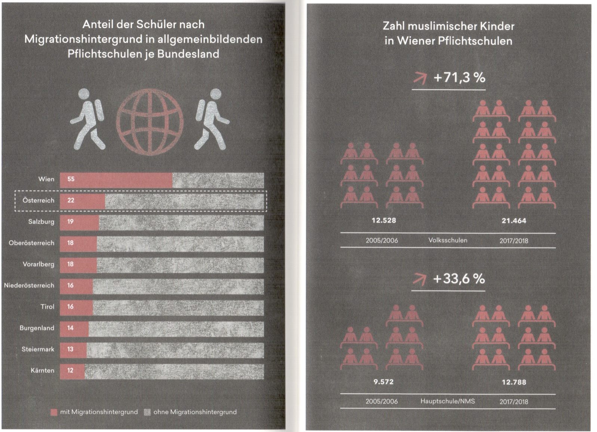
Migrace a náboženství

Slide 34
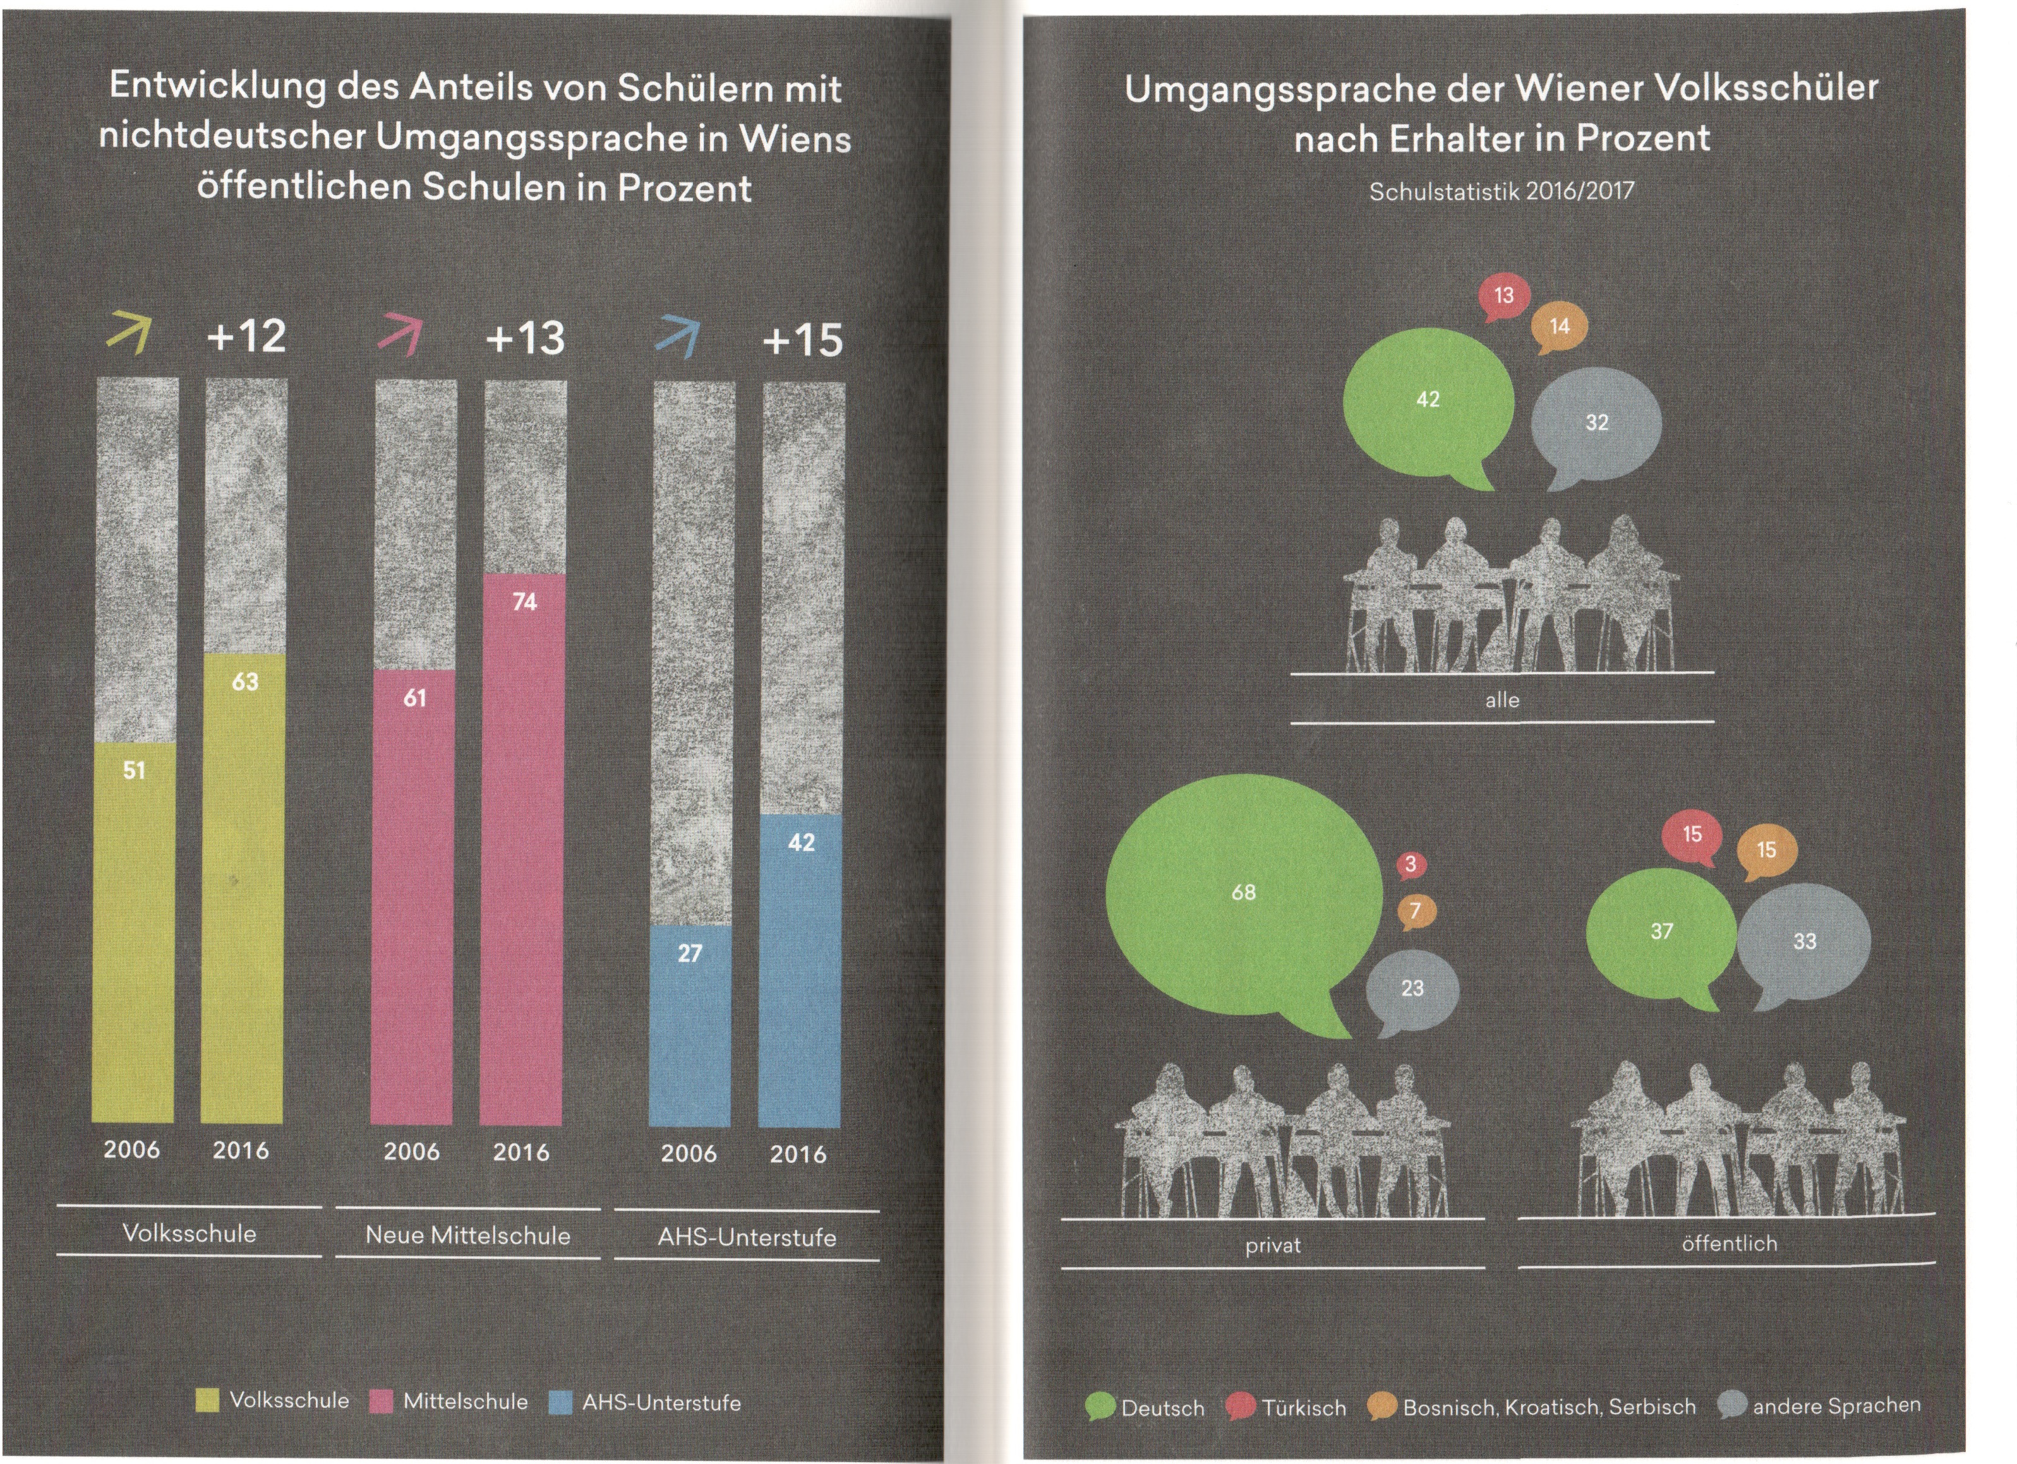
Jazykové složení

Slide 35
Where are you from?
https://www.youtube.com/watch?v=XUO59Emi3eo
10 prohřešků
https://www.youtube.com/watch?v=UTE0G9amZNk

Slide 36
MULTIKULTURNÍ VZDĚLÁVÁNÍ
Morální dilemata učitelů
https://www.varianty.cz/publikace/54-interkulturni-vzdelavani
https://www.varianty.cz/metodicke-listy/93-multikulturni-scrable
https://www.varianty.cz/download/docs/118_nez-zac-neme-s-multikulturni-vy-chovou-od-skupinovy-ch-konceptu-k-osobnostni-mu-pr-i-stupu.pdf

Slide 37
Slovo (02/15)
Občanské sdružení InBáze
www.interkulturniprace.cz
Slovník roku 2015 – Soubor slovníků pro interkulturní práci
http://slovnik.interkulturniprace.cz/
http://slovnik.interkulturniprace.cz/slovnik-ke-stazeni/

